Slide 1
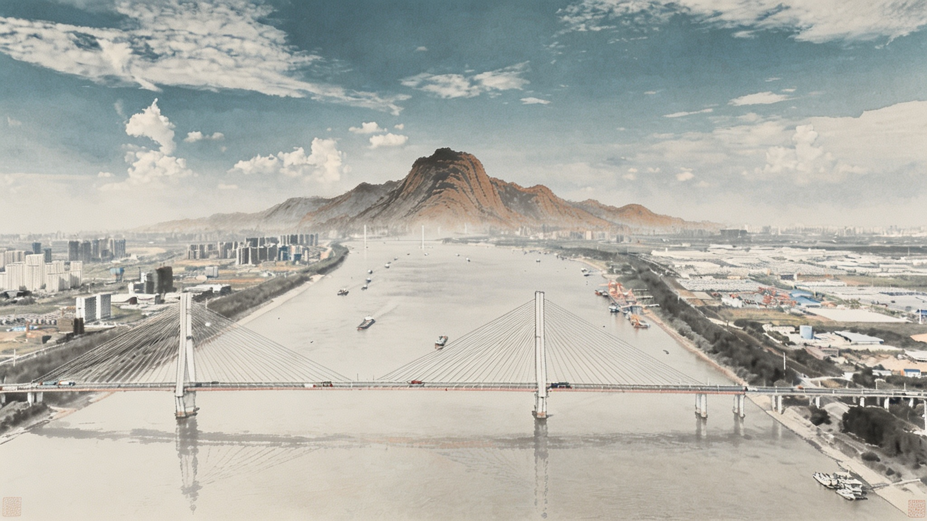
军山历史文化
一座山的千年史诗
—— 武汉市城铁技工学校 刘美晨 ——
Notes:
大家好，今天我们将一同走进一座充满传奇色彩的山峰——军山。它不仅仅是武汉西南的一座地理坐标，更是一部凝固的千年史诗。从大禹治水的神话，到三国的烽火硝烟，再到如今横跨天堑的现代化大桥，军山见证了华夏大地的沧桑巨变。让我们一起穿越时空，探寻这座英雄之山的历史文脉与时代新章。

Slide 2




前言：一座山的千年史诗
江山形胜 · 天堑锁钥
千年烽烟 · 史海钩沉
古今交融 · 时代新篇
矗立于长江中游北岸，武汉西南之隅。它不仅是江汉平原的地理地标，更是扼守长江水路的天然屏障。山形崔嵬，水势浩渺，成就了“一山锁长江”的独特地缘格局。
从大禹治水的古老传说，到三国争霸的古战场；从历代兵家必争的江防要塞，到明清商贸的繁华码头。这里的一砖一石，皆镌刻着华夏大地的沧桑变迁与历史回响。
昔日的古战场，今日崛起为连接南北的交通枢纽。横跨天堑的现代化大桥飞架南北，产业新城拔地而起。军山，正以全新的姿态，在新时代的浪潮中续写着属于长江的壮丽诗篇。
“ 一山阅尽千年史，半壁雄关立潮头。让我们穿越时空的隧道，共赴这场与历史的深情对话。”
Notes:
在正式开始之前，让我们先了解一下军山的概况。它位于长江中游北岸，是武汉西南的一道独特风景线。这座山承载了太多的故事，从远古的神话，到三国的战争，再到今天的发展，每一个篇章都值得我们细细品味。这次的课件，就是希望能带领大家全面地了解这座山的过去、现在与未来。

Slide 3
目录
壹
神禹遗踪
贰
三国烽烟
探寻军山的神话缘起，溯源大禹治水的历史印记，解锁山川背后的古老传说与人文渊源。
回望赤壁之战的古战场风云，重温三国群雄逐鹿的壮烈史诗，感受历史烽烟的厚重回响。
叁
历代江防
肆
文脉流传
梳理从六朝到明清的江防体系演变，见证千年江防的烽火岁月与扼守长江的战略意义。
品赏历代文人墨客的诗词题咏，探访名胜古迹与民间传说，感受军山深厚的文化底蕴。
伍
时代新章
见证天堑变通途的时代跨越，领略军山从历史古隘到现代滨江新城的华丽蝶变，展望区域发展的崭新篇章。
Notes:
本次课件将分为五个章节。首先，我们将探寻军山的神话起源，了解它与大禹治水的传说。接着，我们将回到三国时期，感受赤壁之战的烽烟。然后，我们会梳理历代王朝在这里设立的江防体系。之后，我们将欣赏文人墨客留下的诗篇与传说。最后，我们将见证军山在新时代的华丽转身。

Slide 4
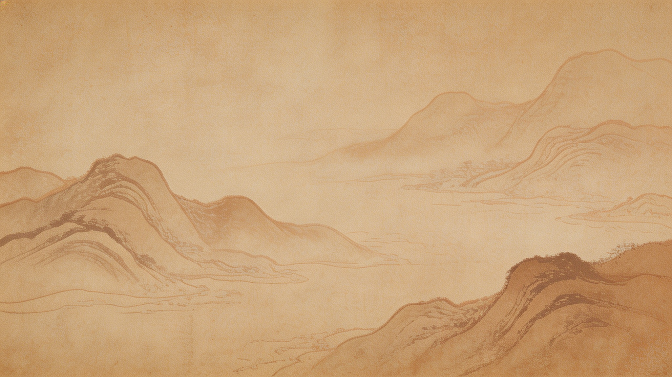
壹
神禹遗踪
军山的神话起源
Notes:
现在，让我们进入第一章，回到上古时代，探寻军山的神话起源。每一座名山都有其独特的传说，军山也不例外，它的故事与华夏民族的治水英雄——大禹紧密相连。

Slide 5
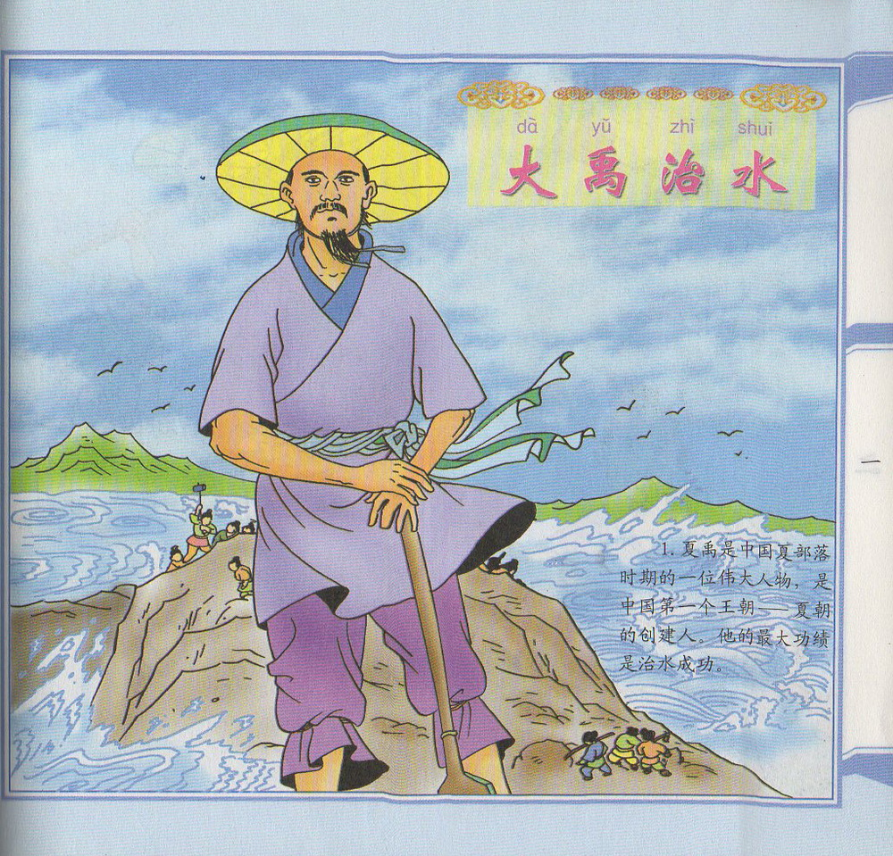
大禹治水与军山的由来
上古洪荒，洪水肆虐。大禹率众治水时，见长江畔一巨洞喷涌不止，致江水泛滥。极目远眺，千里之外有山聚集着万千治水军民，大禹便将此山命名为“军山”，寄予了众志成城、战胜水患的厚望。
神鞭移山 · 堵泉安民
为堵泉眼，禹得仙人相助，获神异白麻织成巨鞭。他挥鞭一抽，地动山摇，千里之外的军山竟腾空而起，飞来堵住洞口。洪水瞬退，百姓得以安居乐业，这座神山便化作了如今江汉平原上的大军山。
这则传说不仅赋予了军山独特的地理成因，更让它承载了“镇水安澜、守护一方”的神圣使命，成为荆楚大地千百年来祈愿平安、崇敬英雄的文化符号。
▲ 大禹治水古画，再现华夏先祖战洪伟绩
Notes:
关于军山的由来，流传着一个非常神奇的传说。相传大禹治水时，为了堵住长江边的一个巨大泉眼，用神鞭从千里之外移来一座山，这座山就是今天的大军山。这个传说不仅解释了军山独特的地理位置，也为它赋予了“镇水安澜”的神圣寓意。

Slide 6
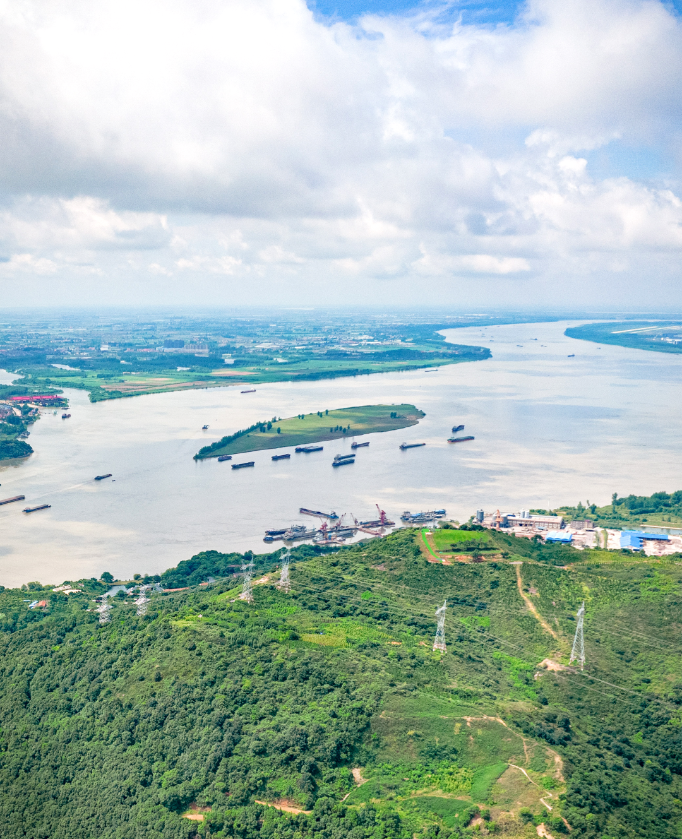

地理坐标与战略地位
01 得天独厚的地理形胜
军山雄踞长江左岸，扼守中游黄金水道，由大、小军山双峰并峙而成。两山如门，锁住江面，构成武汉西南天然的地理屏障，亦是江汉平原与长江水运的咽喉节点。
02 平原之上的视觉高地
主峰海拔197.3米，虽非巍峨高山，却是坦荡江汉平原上的显著制高点。登临其上视野开阔无阻，往来江船与两岸沃野尽收眼底，具备绝佳的瞭望与预警优势。
03 历代兵家必争之要塞
南瞰大江、北连平原的格局使其成为历代江防重镇。明嘉靖《汉阳府志》载“吴魏相战，陈兵两山之间”，印证了其在军事攻防与水运控制上不可替代的战略价值。
Notes:
传说归传说，军山的战略地位是实实在在的。它位于长江左岸，由大、小军山组成，海拔197.3米。在平坦的江汉平原上，这个高度足以俯瞰整个江面，因此自古就是兵家必争之地。无论是三国时期的吴魏相争，还是后来的历代王朝，都对这里极为重视。

Slide 7
贰
三国烽烟
赤壁之战的古战场
“折戟沉沙铁未销，自将磨洗认前朝”
Notes:
接下来，我们进入第二章，回到那个英雄辈出的三国时代。军山最辉煌的历史篇章，就书写于这个时期。它不仅是东吴的江防前线，更是决定天下三分格局的赤壁之战的重要组成部分。

Slide 8
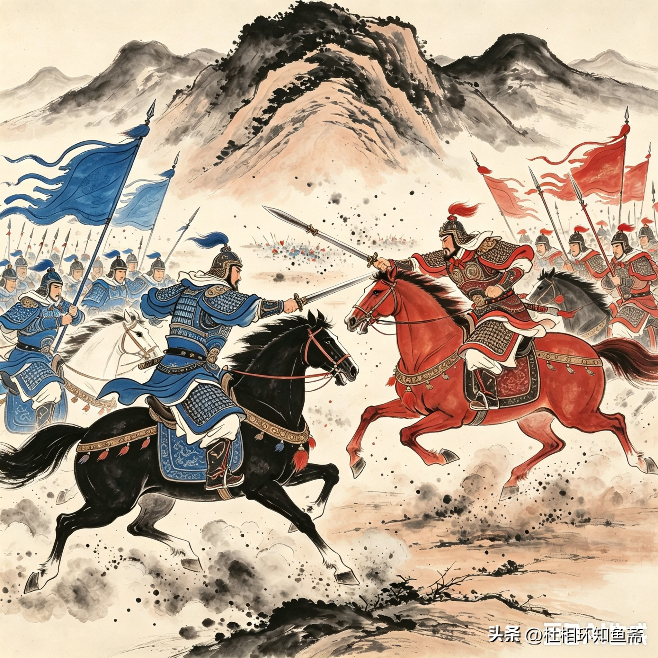
历史文献中的军山
军山的传奇，深深镌刻在三国的烽火岁月里。它是东吴屹立于长江之上的江防锁钥，更是赤壁之战这一改变天下格局的关键战役中，周瑜运筹、黄盖诈降的重要策源地，其史迹在诸多传世典籍中皆可寻踪。
《水经注·江水》（北魏·郦道元）
“江水左迳百人山南，右迳赤壁山北，昔周瑜与黄盖诈降魏武大军处所也。”此“大军山”即指军山，以详实的地理记述，确凿印证了此地与赤壁之战的直接渊源，为那段历史留存了铁证。
《汉阳府志》（明·嘉靖）
“三国时，吴魏相战，陈兵两山之间，故以大、小军山名。”寥寥数语，道尽了大小军山得名的由来，将山川的名号与三国时期的军事对垒紧密相连，让自然山水成为了历史的鲜活注脚。
吴魏鏖战图 · 绘三国烽火
Notes:
军山与三国的渊源，在许多历史文献中都有记载。比如北魏郦道元的《水经注》就明确提到，周瑜和黄盖正是在大军山附近向曹操诈降，点燃了赤壁之战的导火索。而明代的《汉阳府志》则直接说明了大、小军山的名称来源于三国时期吴魏在此地的军事对峙。

Slide 9
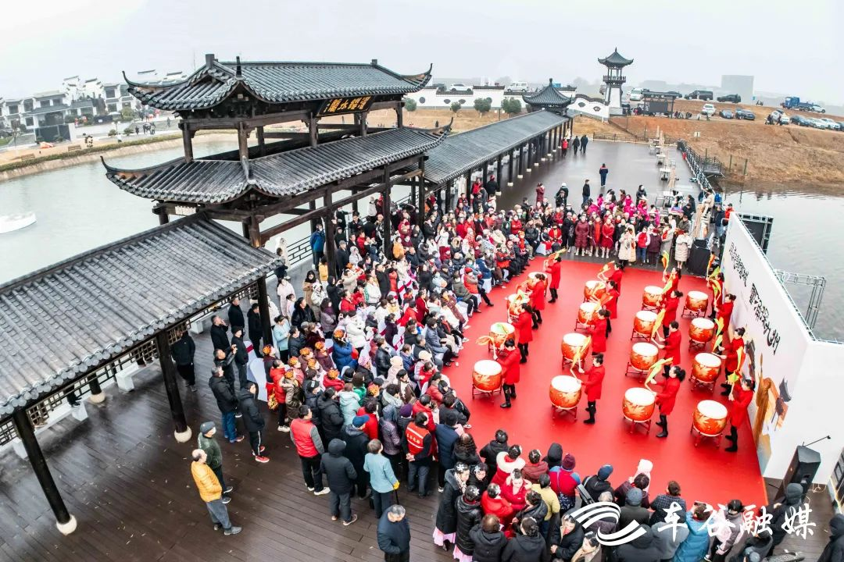
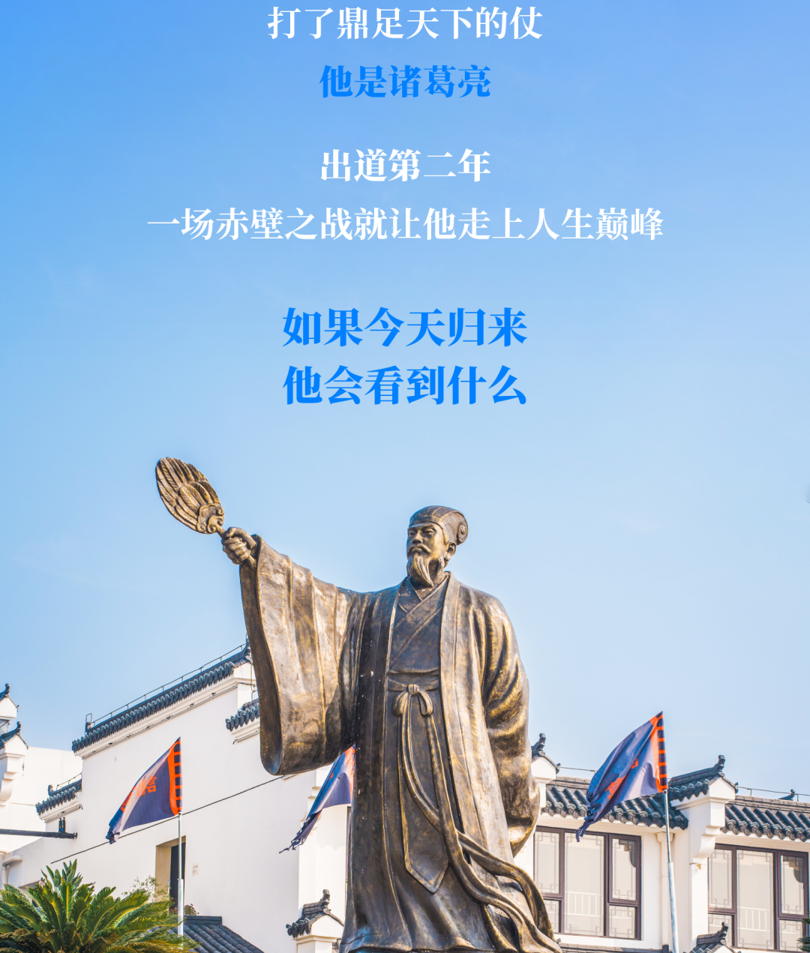


运筹帷幄的“诸葛城”
据清代《汉阳府志》及《新辑汉阳识略》所载，在大军山、小军山与设法山的三山环抱之间，下临沌水之地，曾有一座“诸葛城”。相传这里是赤壁之战前夕，诸葛亮驻军运筹、操练兵马的军事要塞，是荆楚大地三国文化的重要历史印记。
史海钩沉 · 权威佐证
2023年，华中科技大学、武汉大学等高校的历史学专家团队，经实地踏访与文献互证，确认军山新城区域为赤壁之战古战场的重要组成部分，为“诸葛城”的历史渊源提供了坚实的学术支撑。
文旅新篇 · 实景再现
古韵新姿：军山诸葛城的盛大开园与武侯塑像，让沉睡千年的三国故事鲜活重现，成为连接古今的文化纽带。
2025年1月，军山诸葛城一期正式开园。城内复原了诸葛像、武侯池、濯缨水阁等标志性景观，以沉浸式场景生动演绎三国风云，打造集文化体验、休闲旅游于一体的城市文化新地标。
Notes:
除了周瑜，另一位三国名人——诸葛亮，也与军山有着不解之缘。传说他曾在军山附近的“诸葛城”驻军运筹。近年来，这一历史得到了专家的考证。为了传承这一文化，军山新城在2025年建成了军山诸葛城，让我们可以更直观地感受那段历史。

Slide 10
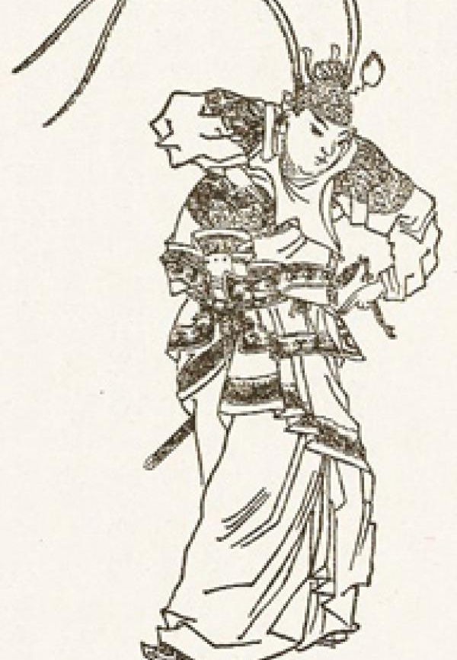
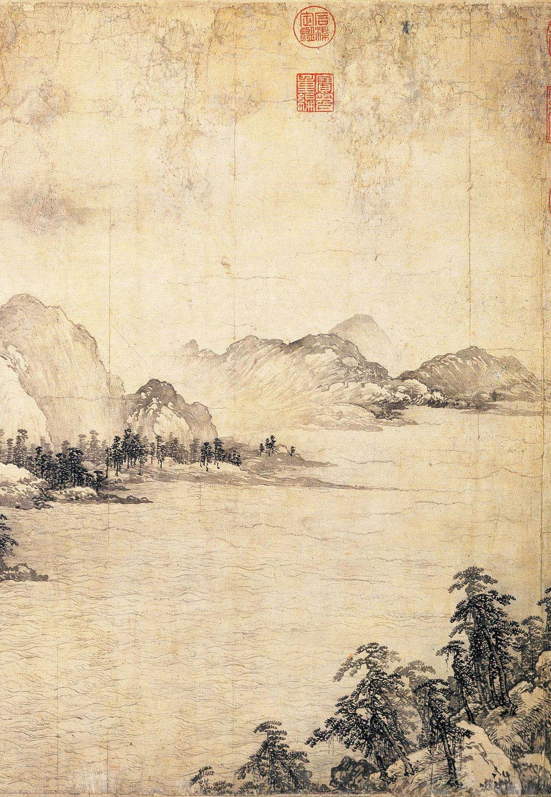
周瑜练兵与火烧赤壁
在赤壁之战的宏大叙事中，军山不仅是诸葛亮推演谋略的灵犀之地，更是东吴水军厉兵秣马的摇篮。这片水域以其独特的地理形胜，成为了那场千古之战的重要序幕与决胜伏笔，见证了三国鼎立格局的悄然奠基。
01 水师砺兵，锻造劲旅
02 扼守江防，谋定赤壁
东吴大都督周瑜曾于此地厉兵秣马，巧妙利用河湖港汊的复杂水网地形，将吴军操练成一支进退自如、深谙水战精髓的精锐水师。每一处港弯都回荡过操练的号角，每一道水波都见证过战船的穿梭，为赤壁水战的最终胜利铸就了坚实的武力根基。
军山扼守长江主航道之咽喉，是孙刘联军瞭望曹军动向的天然前哨。登高俯瞰，曹军的战船排布与水陆部署尽收眼底。正是在这山水形胜之间，“火烧赤壁”的奇谋方略得以酝酿与敲定，成就了中国军事史上以少胜多、以弱胜强的经典战例，至今仍为后世所传颂。
Notes:
作为东吴的大都督，周瑜也看中了军山的战略价值。他曾在这里操练水军，为赤壁之战做准备。军山的地理位置，使其成为观察曹军动向、制定作战计划的绝佳前哨。可以说，那场著名的火烧赤壁战役，其决策很可能就诞生于军山的群山之间。

Slide 11
叁
历代江防
千年不息的烽火
Notes:
三国之后，历史的车轮滚滚向前，但军山作为长江中游重要江防据点的战略地位从未动摇。接下来第三章，我们将回顾从魏晋到明清，军山作为军事要塞的千年历史。

Slide 12
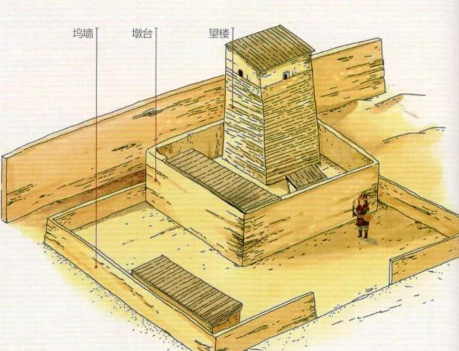



从魏晋到宋元：常设的军事要塞
魏晋 · 荆楚锁钥
天下归晋后，军山依旧是镇守荆州、控扼长江中游的核心据点。作为连接巴蜀与江东的咽喉，其“一夫当关，万夫莫开”的战略价值在乱世中愈发凸显。
隋唐 · 烽堠绵亘
朝廷在此设立常设江防哨所，筑营垒、建烽燧，与周边西塞山、荆门山形成联动。白日举烟、夜间明火，构建起立体的江面监控与军事预警网络。
图：古代军山烽火台防御体系复原示意
可见坞墙、墩台与望楼的严密布局
宋元 · 南北争衡
南宋以此为抵御金兵南下的江防屏障，垒石为堡，屯兵驻守；元代一统后，仍在此设巡检司，监控江南动向。千年烽火，见证了无数王朝的兴衰与更迭。
Notes:
从魏晋开始，军山就一直是常设的军事要塞。隋唐时期，朝廷在这里设立了江防哨所，修建了烽火台，形成了一套完整的江防体系。到了宋元时期，这里依然是南北对峙或统一战争中的焦点。可以说，军山的烽火，燃烧了上千年。

Slide 13
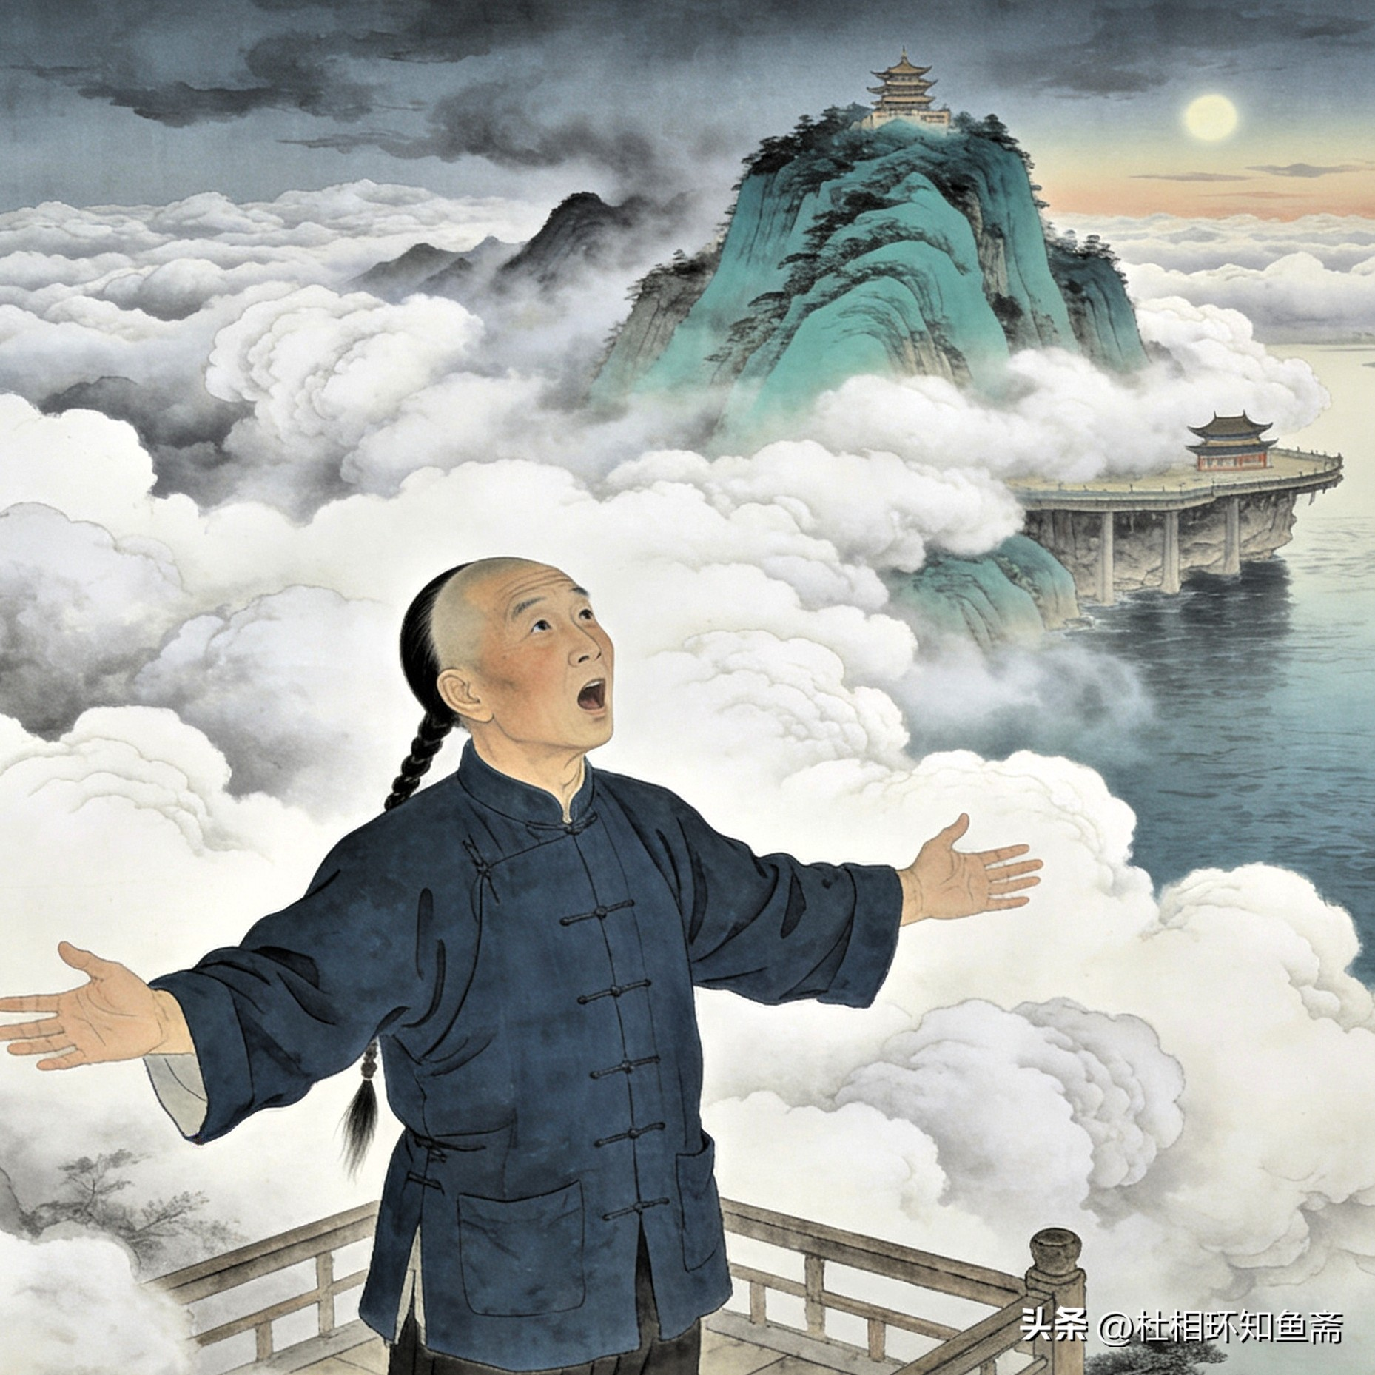


明清时期：江汛哨所与望江奇景
01 江汛哨所 · 戍守江防
明清时期，军山从大规模驻军地演变为常态化的江汛管理核心。这里设立专职江汛，负责昼夜巡查江面、维护水上治安与传递紧急军情，成为扼守长江中游航运安全与流域稳定的关键水上要塞，见证了古代江防体系的精细化发展。
02 望江胜景 · 天下奇观
云雾锁江
春夏之交或雨后初霁，江雾漫卷，登临如踏云端。远山隐现，江流无声，宛若置身蓬莱仙阁，为汉阳府第一观景绝胜。
海市蜃楼
特定气象下，江面烟波浩渺间偶现楼台亭阁幻影，虚实相生，变幻莫测。此景虽不常有，却为这座军事要塞增添了神秘的传奇色彩。
“凌空探江，云雾为邻，恍入仙境”
Notes:
到了明清时期，军山的军事功能转变为常态化的江汛管理。山顶的望江台，既是军事瞭望点，也成为了著名的观景胜地。特别是雨后初晴，云雾缭绕，站在望江台上，仿佛置身仙境，有时还能看到海市蜃楼的奇景，为这座军事要塞增添了一抹神秘色彩。

Slide 14
肆
文脉流传
诗词与传说
Notes:
军山的雄奇与险峻，不仅吸引了兵家，也激发了无数文人墨客的创作灵感。在第四章，我们将一同欣赏那些流传千古的诗篇，聆听那些动人的民间传说。

Slide 15
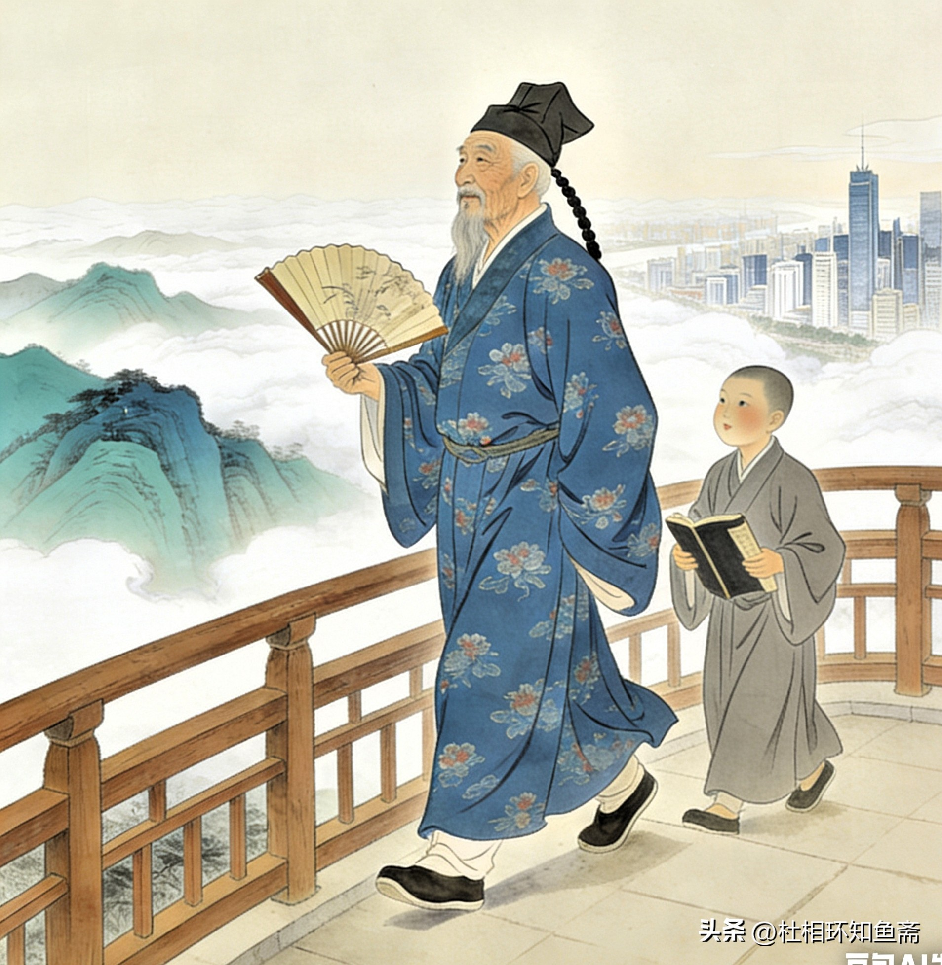
传世诗篇
《军山》 · （宋）张显
乱石如群羊，合沓千里奔。军山几当前，盘踞作虎蹲。
巨镇压坤维，层巅白云屯。下瞰大溪流，三尺清不浑。
舟人落风帆，系缆前山根。我欲摘星斗，悬崖那可扪。
《军山》 · （明）史鉴
军山东望远依依，芳草平芜客去稀。风急海鲸吹浪过，月明神女弄珠归。
孤峰缥缈青天远，弱水茫洋白鸟微。欲赋壮游无警句，令人重忆谢元晖。
古人临望江台，把酒临风
以诗寄情，共话军山
Notes:
宋代诗人张显用“盘踞作虎蹲”来形容军山的雄伟，明代史鉴则在诗中抒发了怀古幽思。这些诗篇，以凝练的语言，描绘了军山的壮丽景色，也寄托了作者的情感，成为了军山文化的重要组成部分。

Slide 16
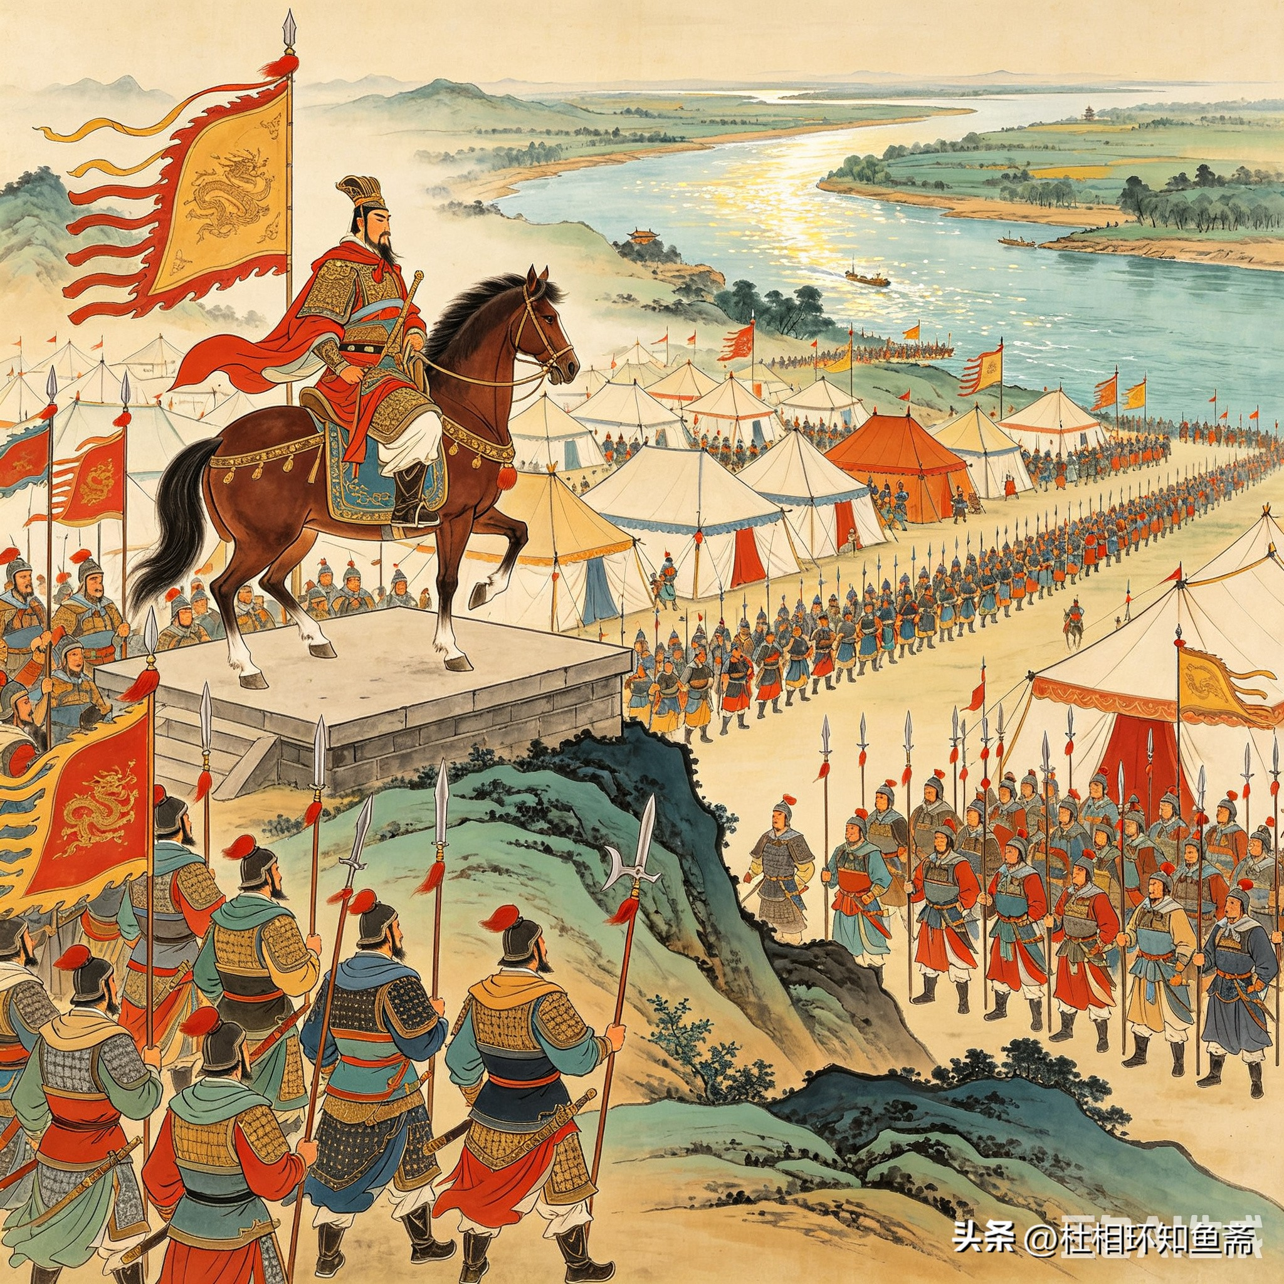
民间传说
金鼓噉战，忠魂长存
元时风雨阴晦之夕，闻金鼓噉战之声。当地相传，此乃三国阵亡将士的阴灵之气，于暗夜中回荡，为这座巍峨的军山更添了几分悲壮与神秘的色彩，令人心生敬畏。
山川载史，传说为魂
军山的传说，是当地人民对历史的集体记忆与浪漫想象。它们与山川形胜融为一体，成为地域文化中不可分割的一部分，构筑起军山独特而深厚的人文底蕴，在岁月中代代相传。
Notes:
除了文人的诗篇，民间也流传着许多关于军山的传说。比如有人说，在风雨交加的夜晚，能听到山上传来金戈铁马的厮杀声，那是三国将士的英魂不散。这些传说，为军山增添了浓厚的悲壮与神秘色彩。

Slide 17
伍
时代新章
天堑变通途
Notes:
历史的硝烟已经散去，今天的军山迎来了全新的篇章。在最后一章，我们将看到，这座古老的军事要塞，如何变身为连接南北、推动发展的经济动脉，见证“天堑变通途”的伟大变迁。

Slide 18
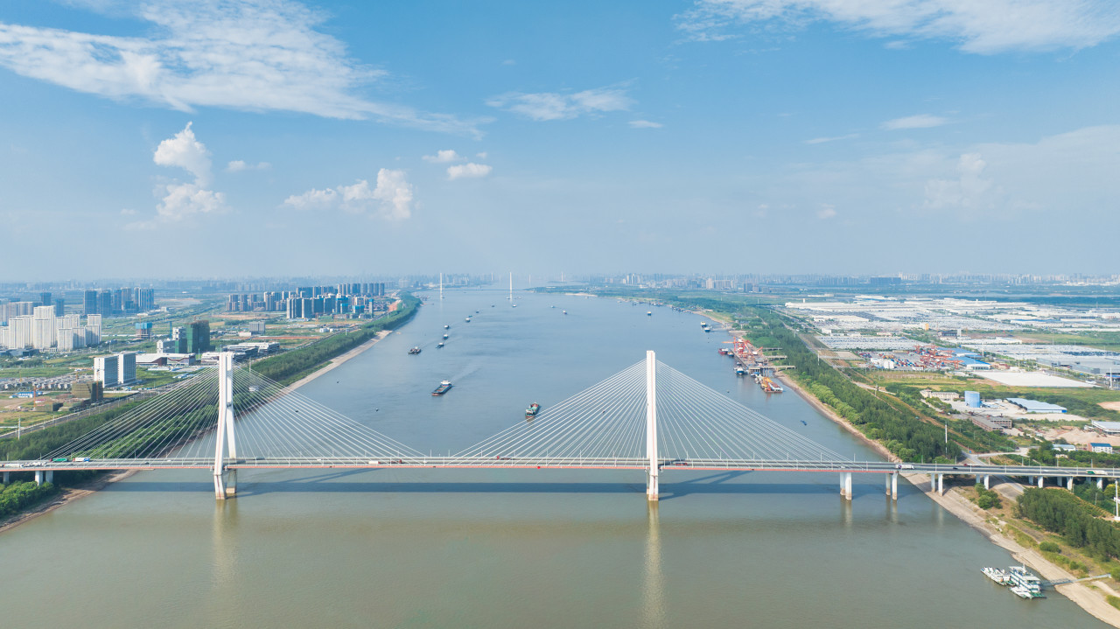



军山长江大桥：横跨天堑的巨龙
工程概况 · 黄金通道
1999年开工，2001年通车。作为京港澳、沪渝及武汉外环高速的共用跨江通道，它是连接武汉三镇与周边城市群的交通咽喉，实现了交通动脉的无缝衔接。
技术成就 · 桥梁典范
主跨460米的五跨连续双塔双索面斜拉桥。建成时创下“长江最宽”（桥面全宽38.8米）与“设计时速最快”（120公里/小时）两项纪录，集成多项国内首创工艺。
“一桥飞架南北，天堑变通途。”
以现代工程之笔，绘就江城腾飞之翼。
时代意义 · 发展引擎
打通国家高速路网关键节点，加速武汉城市圈融合与区域经济腾飞。荣获“国家优秀设计银奖”及“詹天佑土木工程大奖”，是武汉迈向现代化都市的标志性工程。
Notes:
进入现代，军山的标志性建筑就是这座军山长江大桥。它于2001年通车，是当时长江上最宽、时速最快的桥梁。这座大桥不仅是一项伟大的工程奇迹，更重要的是，它打通了国家交通大动脉，极大地推动了武汉及周边地区的经济发展。

Slide 19
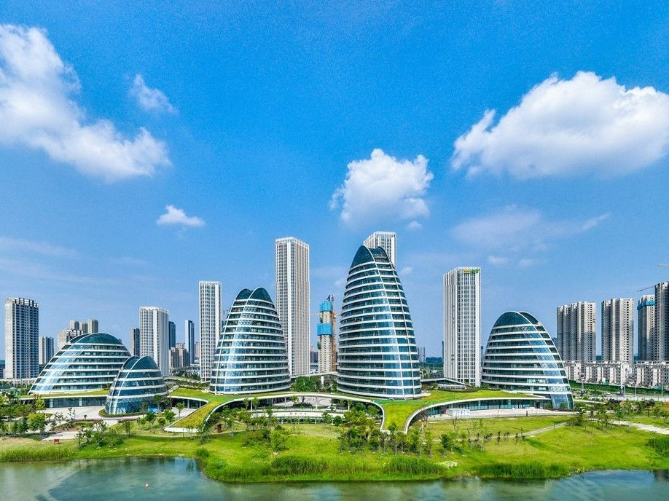
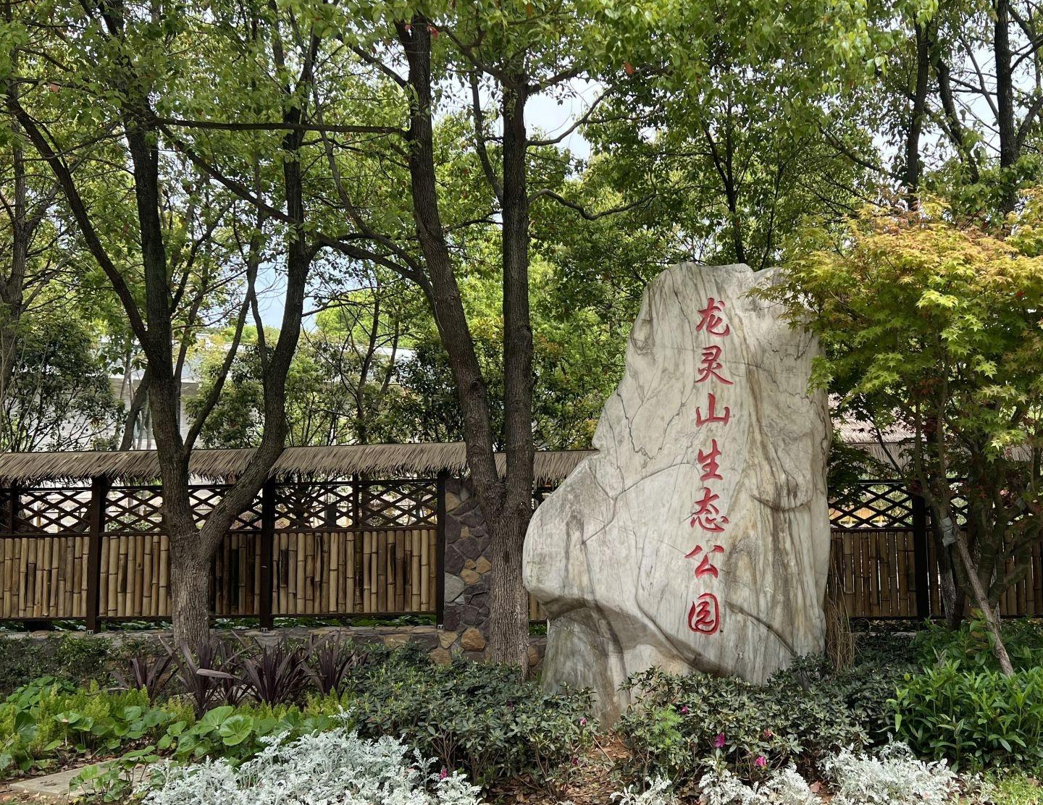



军山新城：崛起的未来之城
随着武汉经开区管委会的迁入，这座长江左岸的新城正以“科创、双智、生态”为笔，在荆楚大地上书写着产城融合的崭新篇章。
科创引领 · 产业高地
生态赋能 · 山水画卷
文脉赓续 · 古今交融
定位“双智”之城，聚焦新能源与智能网联汽车、人工智能等前沿产业，打造武汉经开区高质量发展的核心增长极。
坐拥“半城山色半城湖”的自然禀赋，废弃矿坑蝶变龙灵山生态公园，构建城在林中、路在绿中、人在景中的宜居环境。
深挖三国古战场历史底蕴，将文化元素植入城市景观，在现代化建设中守护历史根脉，让文化成为城市发展的灵魂。
Notes:
大桥的建成，也带动了军山新城的崛起。这里现在是武汉“车谷副城”的核心，定位为科创、双智、国际化的未来之城。新城在发展前沿产业的同时，也非常注重生态和文化。像龙灵山公园，就是由废弃矿坑改造而成的城市绿肺。历史文化与现代发展在这里完美融合。

Slide 20
核心数据汇总
01 地理风貌 · 大军山海拔
197.3 米 ｜ 来源：武汉市人民政府官网
05 世纪工程 · 大桥通车
2001年12月正式通车 ｜ 来源：楚天建设报
02 历史溯源 · 名称由来
三国时期吴魏在此陈兵交战 ｜ 来源：《汉阳府志》
06 桥梁结构 · 主跨长度
460 米 ｜ 来源：中国土木工程学会
03 三国古战 · 赤壁关联
古战场组成部分，诸葛亮屯兵处 ｜ 来源：专家考证、《水经注》
07 通行规格 · 桥面宽度
38.8 米（建成时长江最宽） ｜ 来源：楚天建设报
04 文旅新篇 · 诸葛城开园
2025年1月 ｜ 来源：武汉经开区政府官网
08 速度标杆 · 设计时速
120 公里/小时（建成时长江最快） ｜ 来源：楚天建设报
Notes:
为了让大家更直观地了解军山，我们整理了一些核心数据。从海拔高度到大桥参数，再到重要历史事件的时间点，这些数据共同勾勒出军山的轮廓。这些信息都来源于权威机构，具有很高的可信度。

Slide 21

总结：从英雄之山到希望之城
千年文脉，雄关记忆
跨越天堑，新城崛起
史诗长歌，未来可期
军山，曾是镇水安澜的神岳，亦是三国烽烟中的雄关要塞与历代江防前哨。千年来，它不仅守护着一方安宁，更收纳了文人墨客的诗意情怀，在岁月的流转中沉淀为不可磨灭的历史符号。
雄伟的长江大桥取代了昔日的烽火台，川流不息的车流唤醒了沉睡的江岸。古老的军山脚下，一座充满活力的现代化新城正拔地而起，以开放包容的姿态，迎接属于新时代的发展浪潮。
从战争到和平，从封闭到开放，军山的变迁是中华民族坚韧与智慧的缩影。它不仅见证了历史的沧桑巨变，更昭示着这片热土在新时代的无限可能与蓬勃希望，继续书写着属于未来的壮丽史诗。
“ 以史为鉴，开创未来，军山的故事仍在继续书写…… ”
Notes:
回顾军山的历史，我们看到了一部从神话到现实，从战争到和平的壮丽史诗。它曾是英雄的战场，如今是希望的新城。军山的变迁，正是中华民族坚韧不拔、开拓进取精神的缩影，也昭示着我们新时代的无限可能。

Slide 22
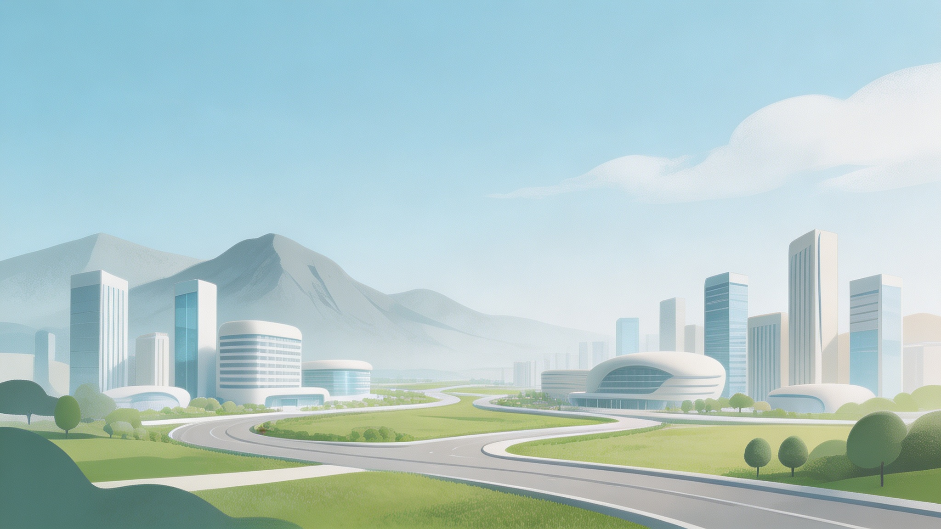

感谢聆听
山水相逢 · 未来可期
2026 · 军山新城发展推介会
Notes:
我的介绍到此结束，感谢大家的聆听。希望通过这次分享，能让大家对军山有一个更全面、更深刻的认识。谢谢！

